Slide 1

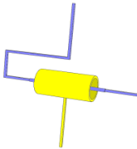
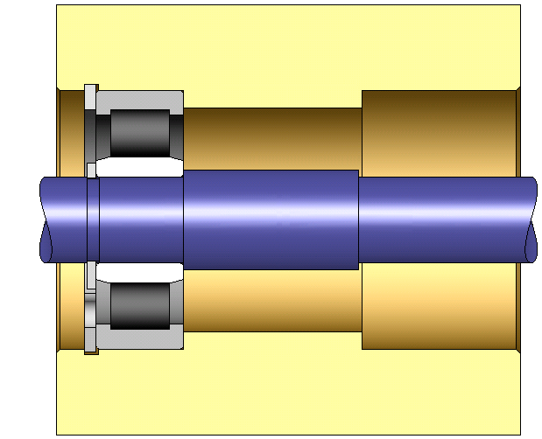
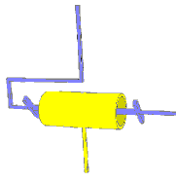
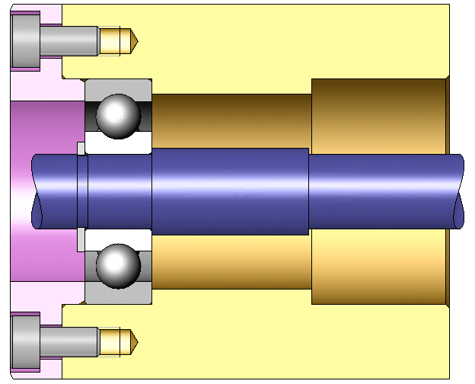
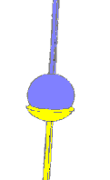
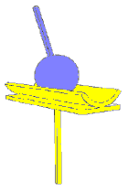

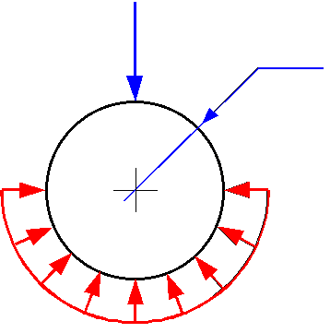
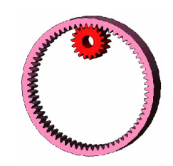
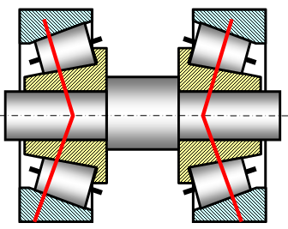
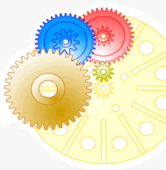
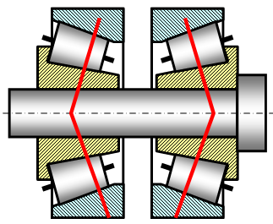




ATS - Lycée R.DOISNEAU
TRANSMETTRE L’ENERGIE
○ Différentes formes de puissance
○ Les trains épicycloïdaux
3
 Liaison équivalente
Puissance hydraulique
P = p(Pa)×q_{v}(m³/s)
Puissance électrique
P = U(V)×I(A)
Train épicycloïdal
= {planétaire d’entrée 1
+ un (ou trois) satellite(s) 2 + porte-satellite 4
+ planétaire de sortie 3}
2
1
Angle de
rotulage < 5’
⇔
⇔
Puissance
(W = Nm/s)
Puissance
= Grandeur flux
× Grandeur potentielle
4
 Conditions de fonctionnement
Angle de
rotulage > 5’
⇔
⇔
Puissance mécanique
Certaines des roues ne sont pas en rotation autour d’un axe fixe par rapport au bâti
Une roue doit être motrice, une roue doit être réceptrice et une roue doit être fixe
Translation
P = F(N)×v(m/s)
Rotation
P = C(Nm)×ω(rad/s)
Pivot isostatique = Linéaire annulaire + Rotule
 Formule de Willis
 Durée de vie
C : charge dynamique de base
P : charge radiale équivalente = X.F_{r}+Y.F_{a}
n = 3 pour les billes, n = 10/3 pour les rouleaux et les aiguilles.
○ Les engrenages
 Géométrie de la denture
λ : raison du train
d : diamètre primitif en mm
m : module en mm
Z : nombre de dents
Conseil : Pour déterminer λ, il est intéressant de se placer sur le porte-satellite qui devient alors le solide de référence.
○ Théorie des mécanismes
 RSG
 Types de mécanismes
Roulement Sans Glissement en un point de contact I entre deux solides 1 et 2 ⇒
 Formule de Ravignaud
(autre écriture form. Willis)
Liaisons en parallèle
Liaisons en série
Chaîne continue fermée
Chaîne complexe
S₀
S₁
S₂
S₀
S₀
○ Les trains d’engrenages simples
S₁
S₁
S₂
S₁
S₂
○ Les coussinets
S₀
 Train de 2 roues
F (effort radial)
D
 Recherche liaison équivalente
S₃
S₃
• Contact extérieur
Pignon
L = longueur liaison
Liaisons en série
Liaisons en parallèle
Roue
P (pression de contact)
Somme
$${\left\{𝓥_{Q,1/0}\right\}}_{eq}=Σ_{i}{\left\{𝓥_{Q,1/0}\right\}}_{i}$$
$${\left\{𝓣_{Q,0→1}\right\}}_{eq}=Σ_{i}{\left\{𝓣_{Q,0→1}\right\}}_{i}$$
○ Les roulements
Egalité
${\left\{𝓣_{Q,1/n}\right\}}_{eq}$=${\left\{𝓣_{Q,i/i +1}\right\}}_{i} ∀i$
$${\left\{𝓥_{Q,1/n}\right\}}_{eq}\text{=}{\left\{𝓥_{Q,i/i +1}\right\}}_{i} ∀i$$
• Contact intérieur
 Montage en X
Couronne
Bague intérieure tournante par rapport à la direction de la charge ⇒ SERREE
 Calcul de l’hyperstatisme
Approche cinématique
Approche statique
 Train de roues
Nombre de pièces
Nombre de liaisons
Nombre de mobilités
Nombre de cycles
Nombre inconnues
Degré hyperstatisme
N
L
m = m_{u} + m_{i}
 Montage en 0
Bague extérieure tournante par rapport à la direction de la charge ⇒ SERREE
γ = L - N + 1
N_{s}
n : nombre de contacts extérieurs
k : rapport de transmission
N_{c}
 Montage 4+2
h = m + 6×γ - N_{c}
h = N_{s} + m - 6×(N-1)

